Slide 1
浇花机器人——温室管家
软件测试报告 STR
周五上午班 第3组
2024年5月31日

Slide 2
目 录
CONTENTS
1
更新迭代
2
测试结果分析
3
Gitlab 过程管理

Slide 3
1
更新迭代

Slide 4
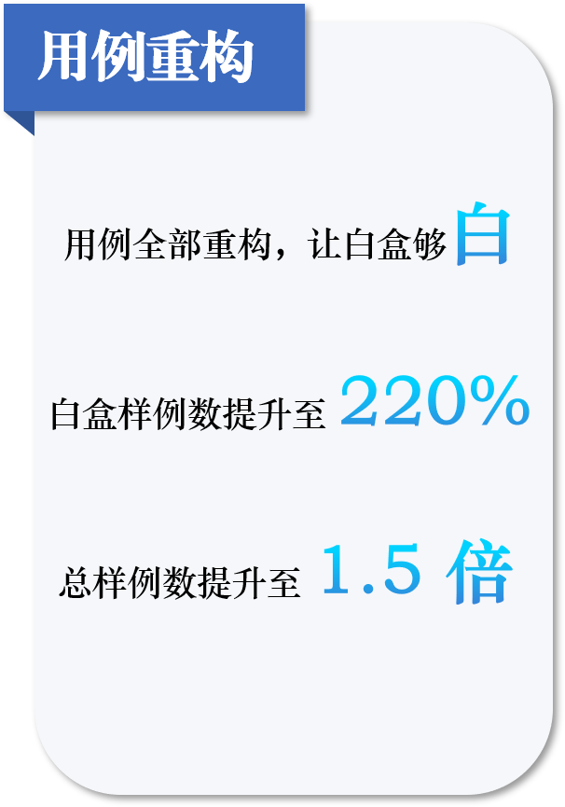
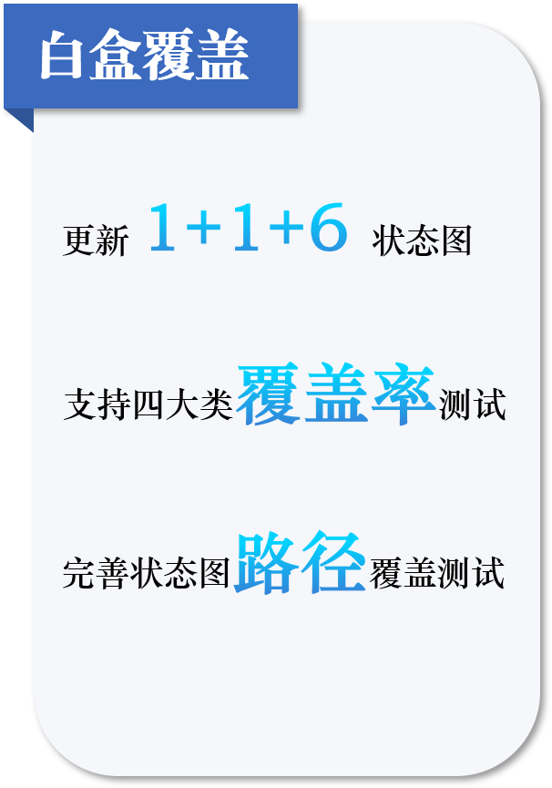
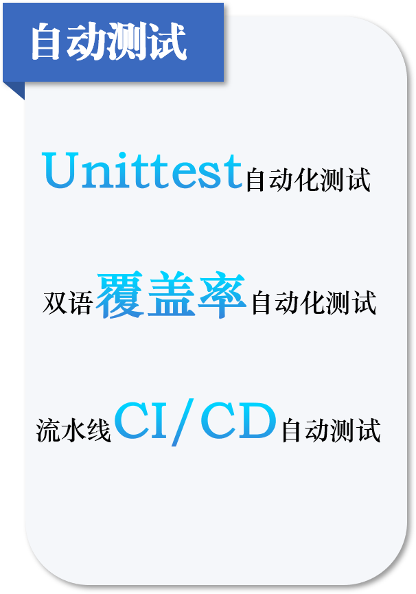

更新概览
三大重磅更新

Slide 5
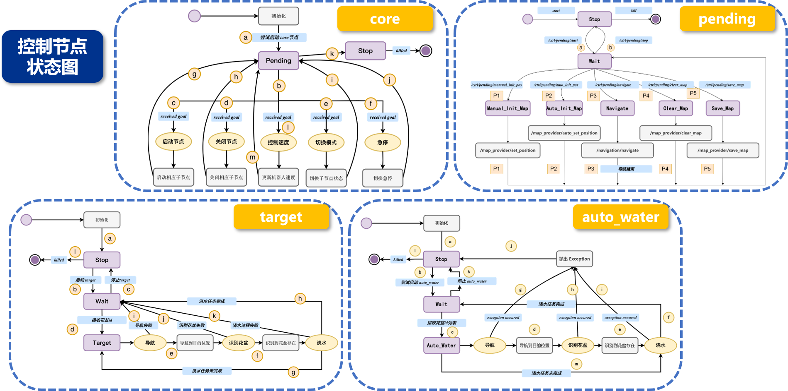
⭐Update-1：单元白盒测试方法
状态图更新

Slide 6
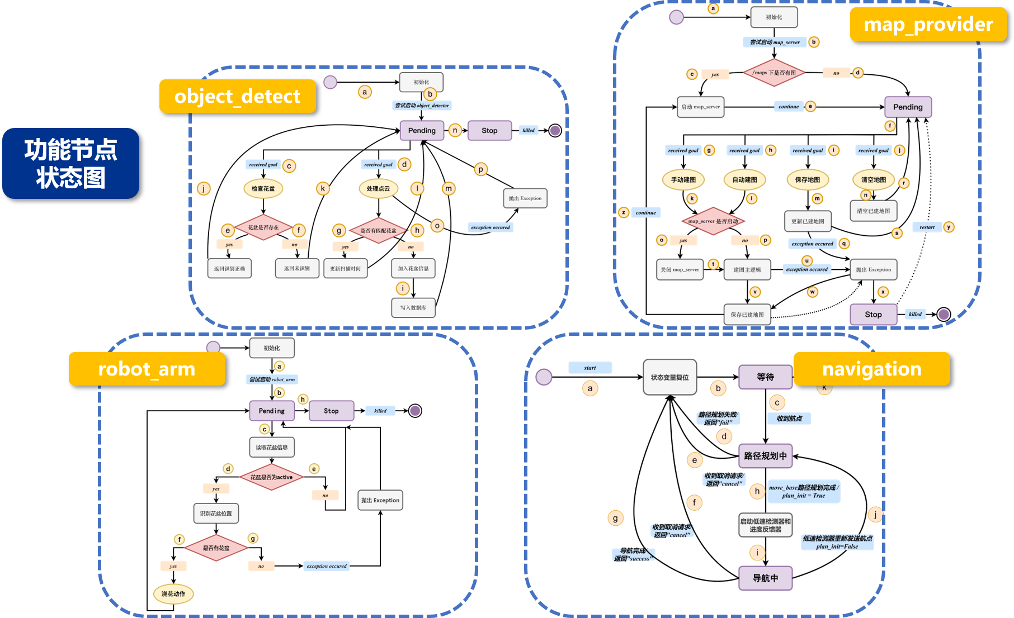
⭐Update-1：单元白盒测试方法
状态图更新

Slide 7
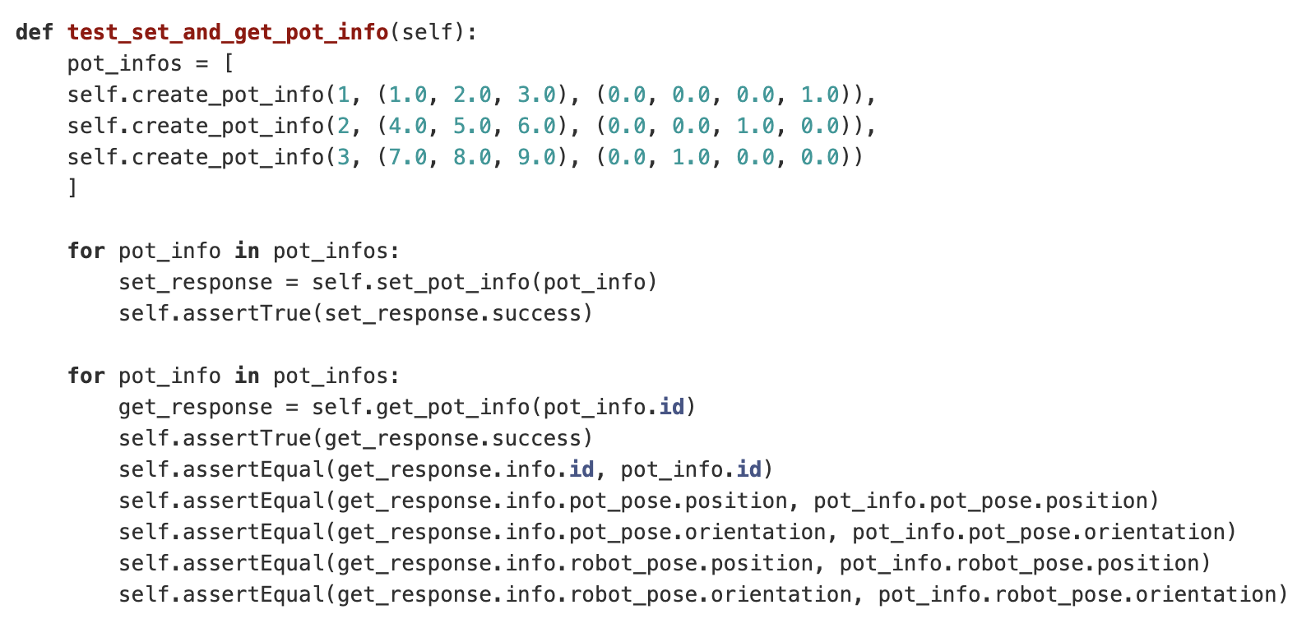
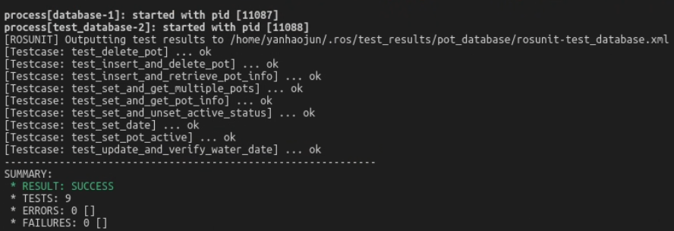
⭐Update-2：自动化单元白盒测试
自动化测试：unittest
测试函数示例
测试结果展示

Slide 8
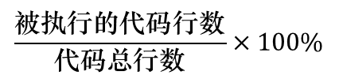
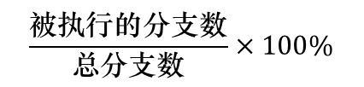
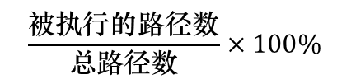
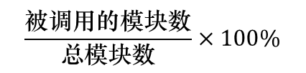
⭐Update-3：单元白盒测试覆盖率
白盒测试覆盖率
行覆盖率
分支覆盖率
路径覆盖率
功能覆盖率
$$\frac{被执行的代码行数}{代码总行数}×100\%$$
$$\frac{被执行的分支数}{总分支数}×100\%$$
$$\frac{被执行的路径数}{总路径数}×100\%$$
$$\frac{被调用的模块数}{总模块数}×100\%$$
被执行的代码行的比例
被覆盖的分支点的比例
遍历过代码路径的比例
调用的模块功能的比例
100%
92.2%
88.7%
100%

Slide 9
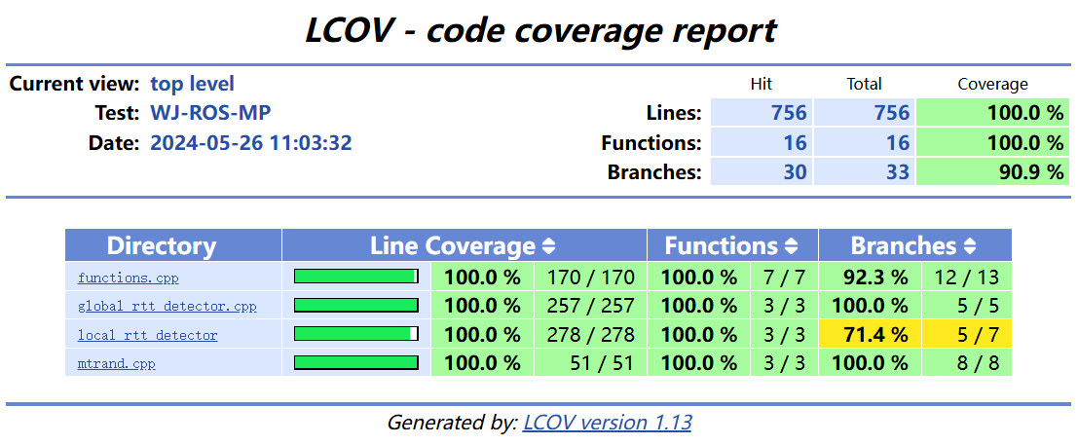
⭐Update-3：单元白盒测试覆盖率
白盒测试覆盖率
python：coverage.py
cpp：gcov + lcov
测试标识
测试时间
行/函数/分支覆盖率
被测试文件
具体单元统计

Slide 10
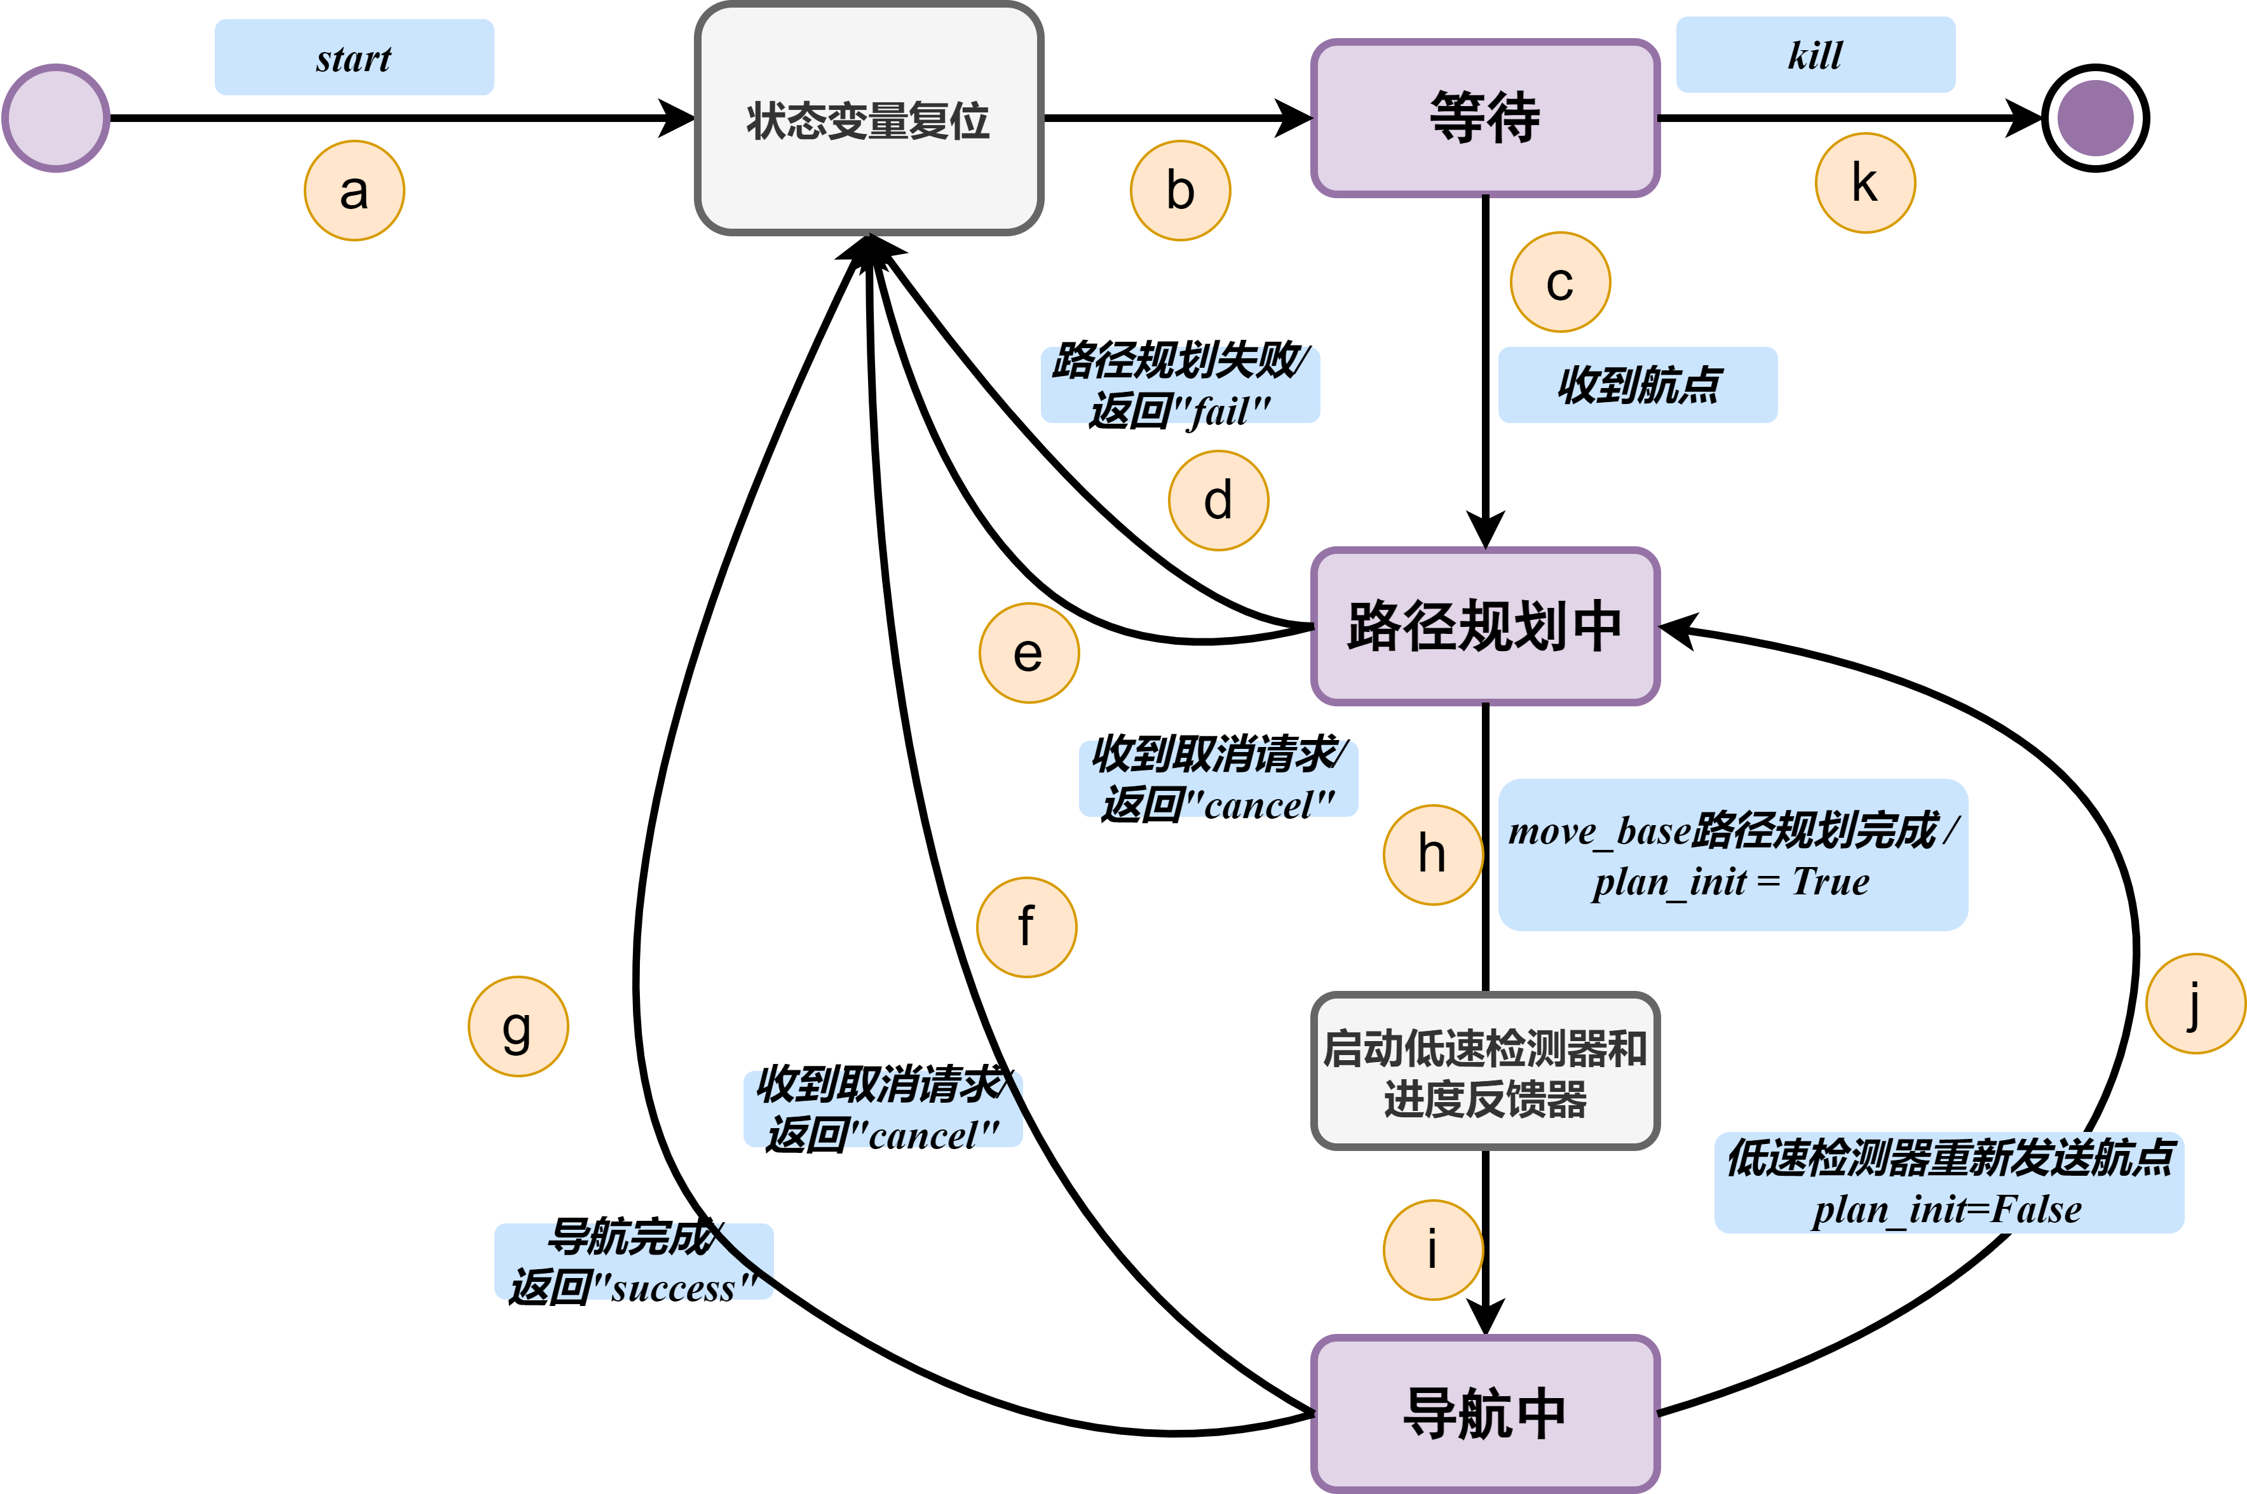
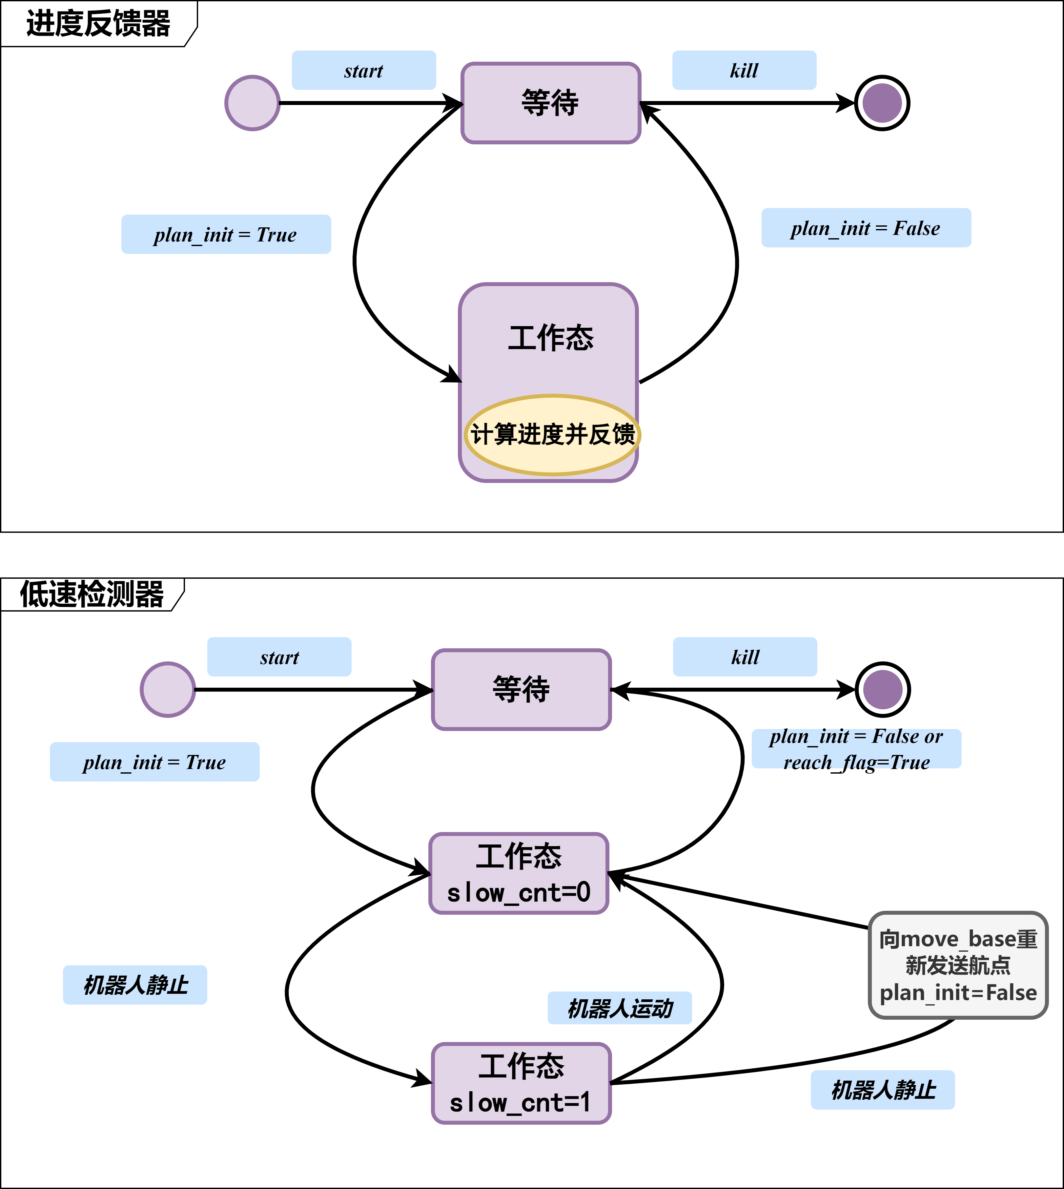
⭐Update-3：单元白盒测试覆盖率
路径覆盖示例
功能包：Navigation

Slide 11
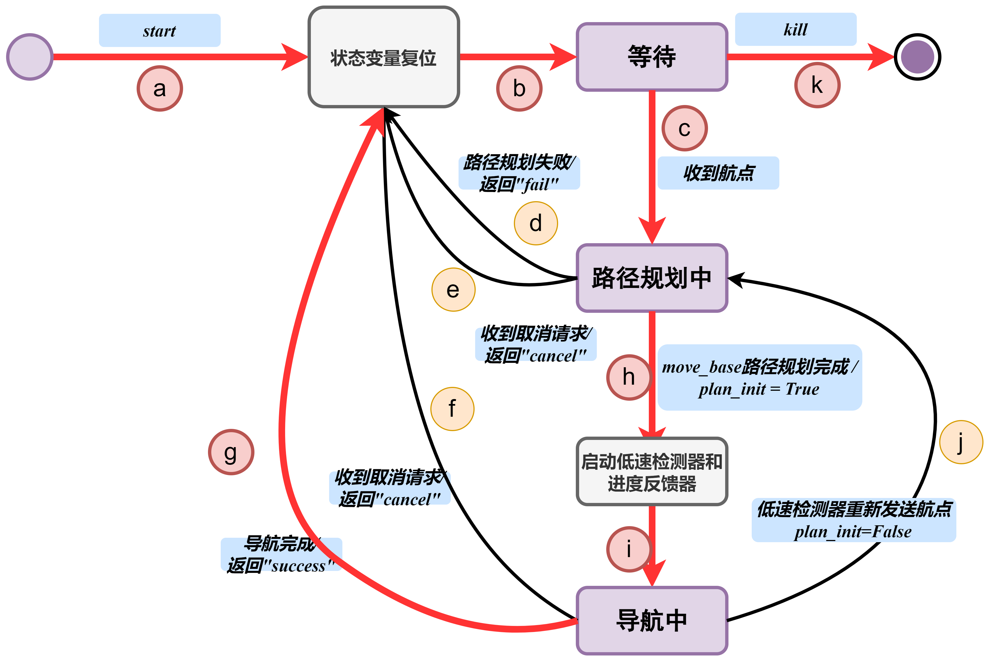
⭐Update-3：单元白盒测试覆盖率
路径覆盖示例
WJ-ROS-NAV
测试用例项 | 描述
测试用例编号 | WJ-ROS-NAV-01
被测单元名称 | NavigationNode
测试路径 | a-b-c-h-i-g-b-k
实际输入 | NavigationGoal对象，且航点可达
实际输出 | 进度百分比反馈与实际进度一致 导航成功后反馈结果为"success"
实际行为 | 同输出
评价 | 完全符合预期

Slide 12
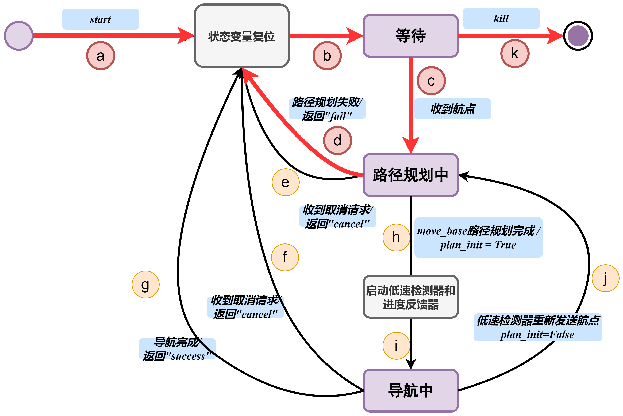
⭐Update-3：单元白盒测试覆盖率
路径覆盖示例
WJ-ROS-NAV
测试用例项 | 描述
测试用例编号 | WJ-ROS-NAV-02
被测单元名称 | NavigationNode
测试路径 | a-b-c-d-k
实际输入 | NavigationGoal对象，且航点不可达
实际输出 | 导航进度反馈状态为"planning" 导航失败后反馈结果为"fail"
实际行为 | 同输出
评价 | 完全符合预期

Slide 13
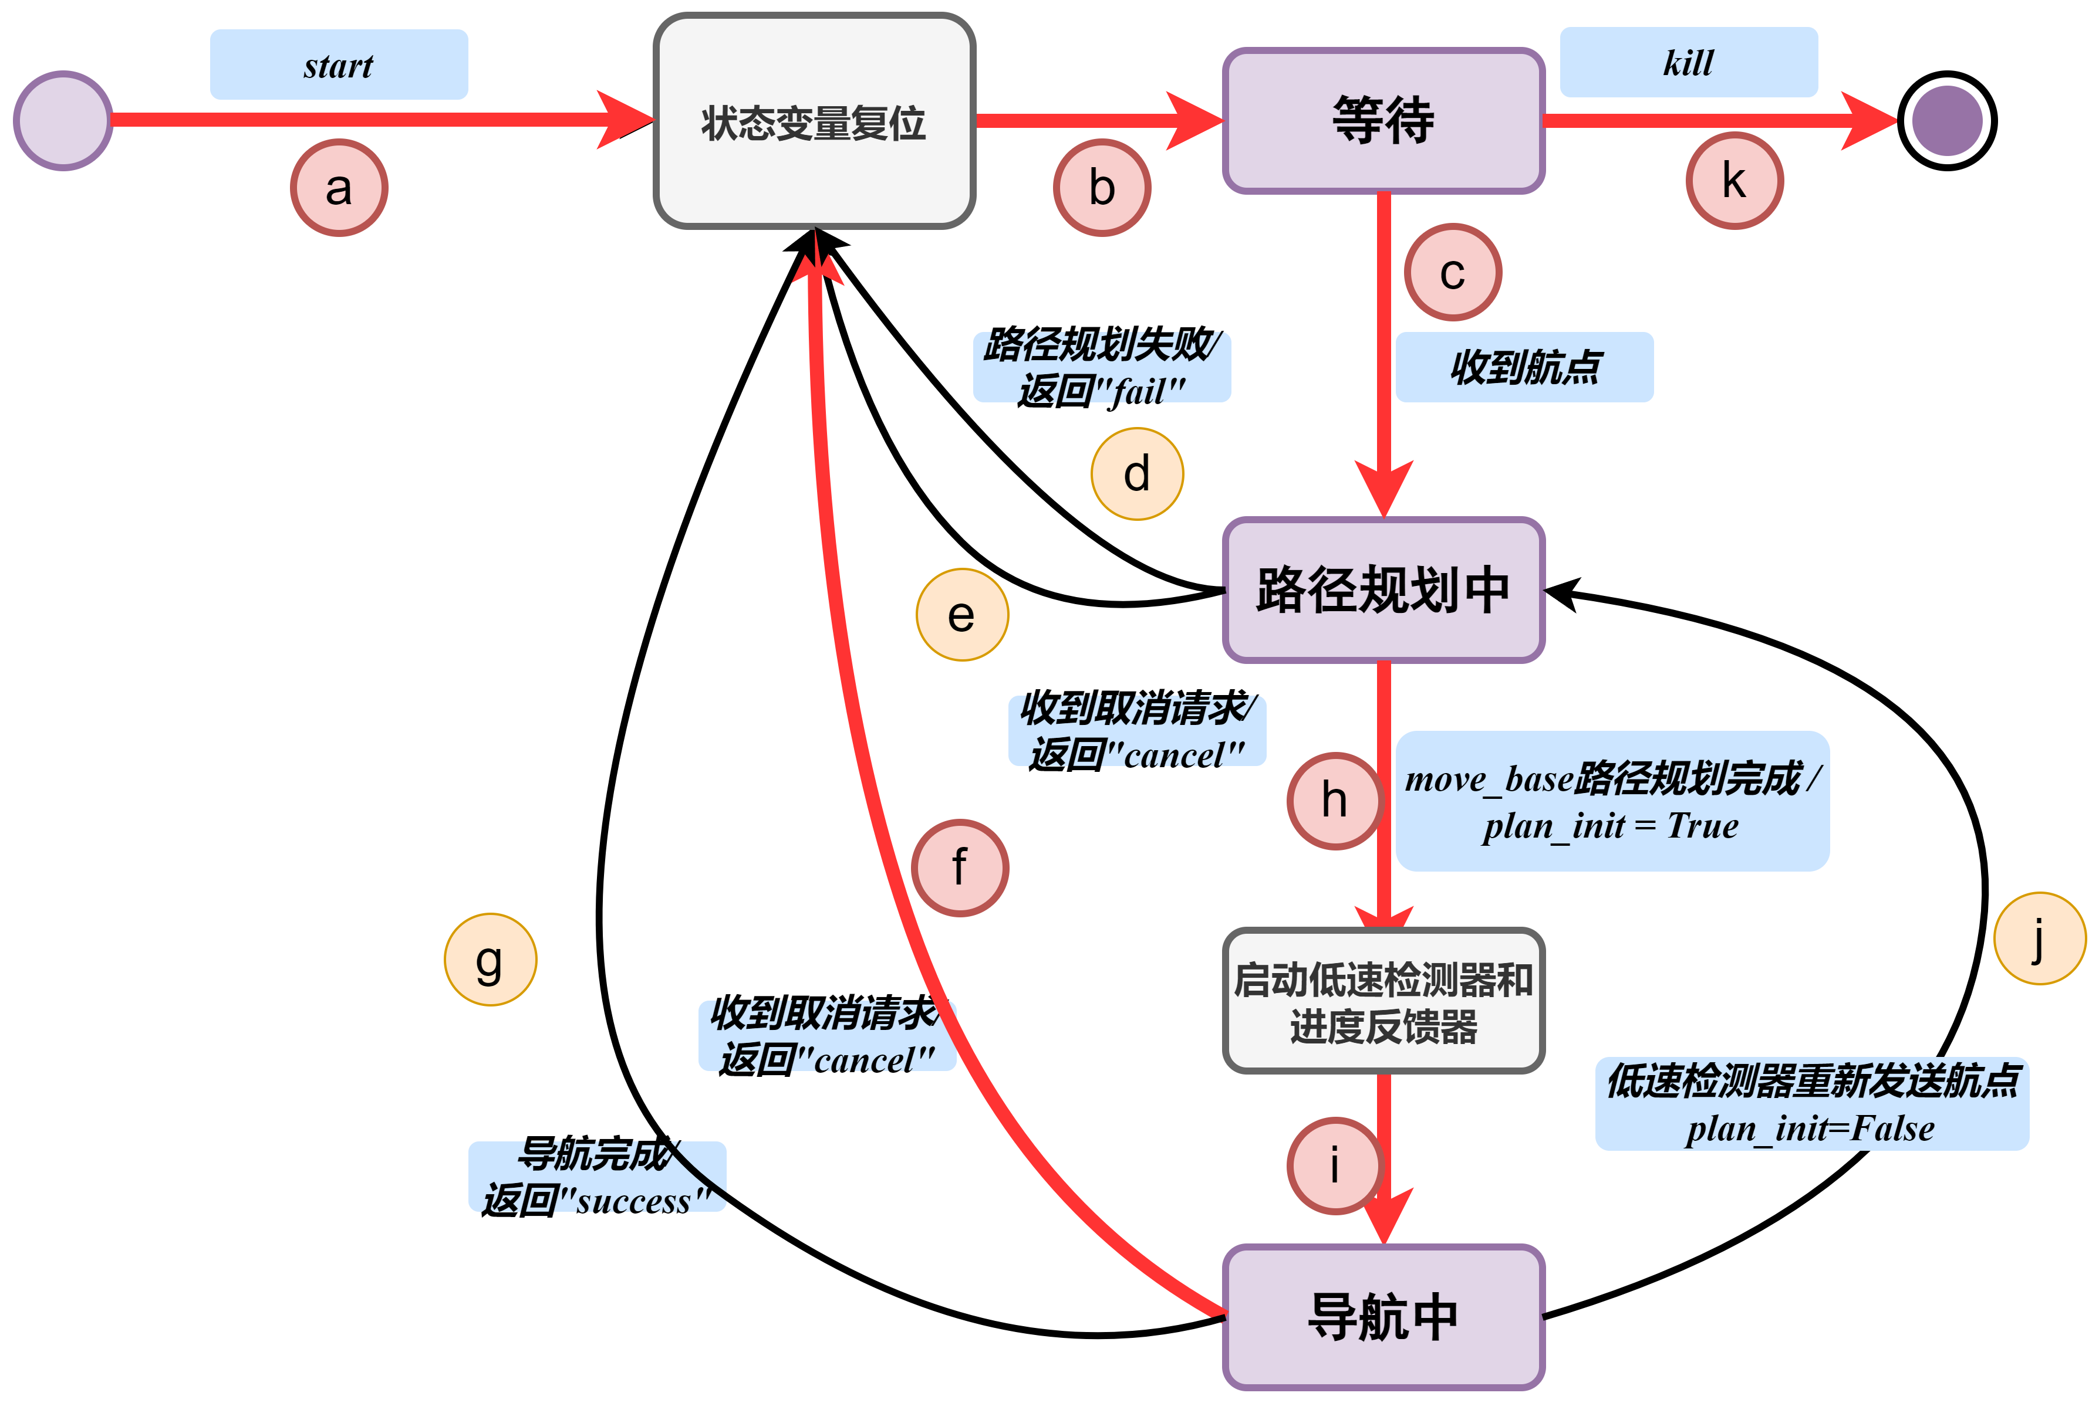
⭐Update-3：单元白盒测试覆盖率
路径覆盖示例
WJ-ROS-NAV
测试用例项 | 描述
测试用例编号 | WJ-ROS-NAV-03
被测单元名称 | NavigationNode
测试路径 | a-b-c-h-i-f-b-k
实际输入 | NavigationGoal对象 NavigationCancel对象
实际输出 | 导航取消后反馈结果为"cancel"
实际行为 | 机器人在收到Cancel消息后立即停止运动
评价 | 完全符合预期

Slide 14
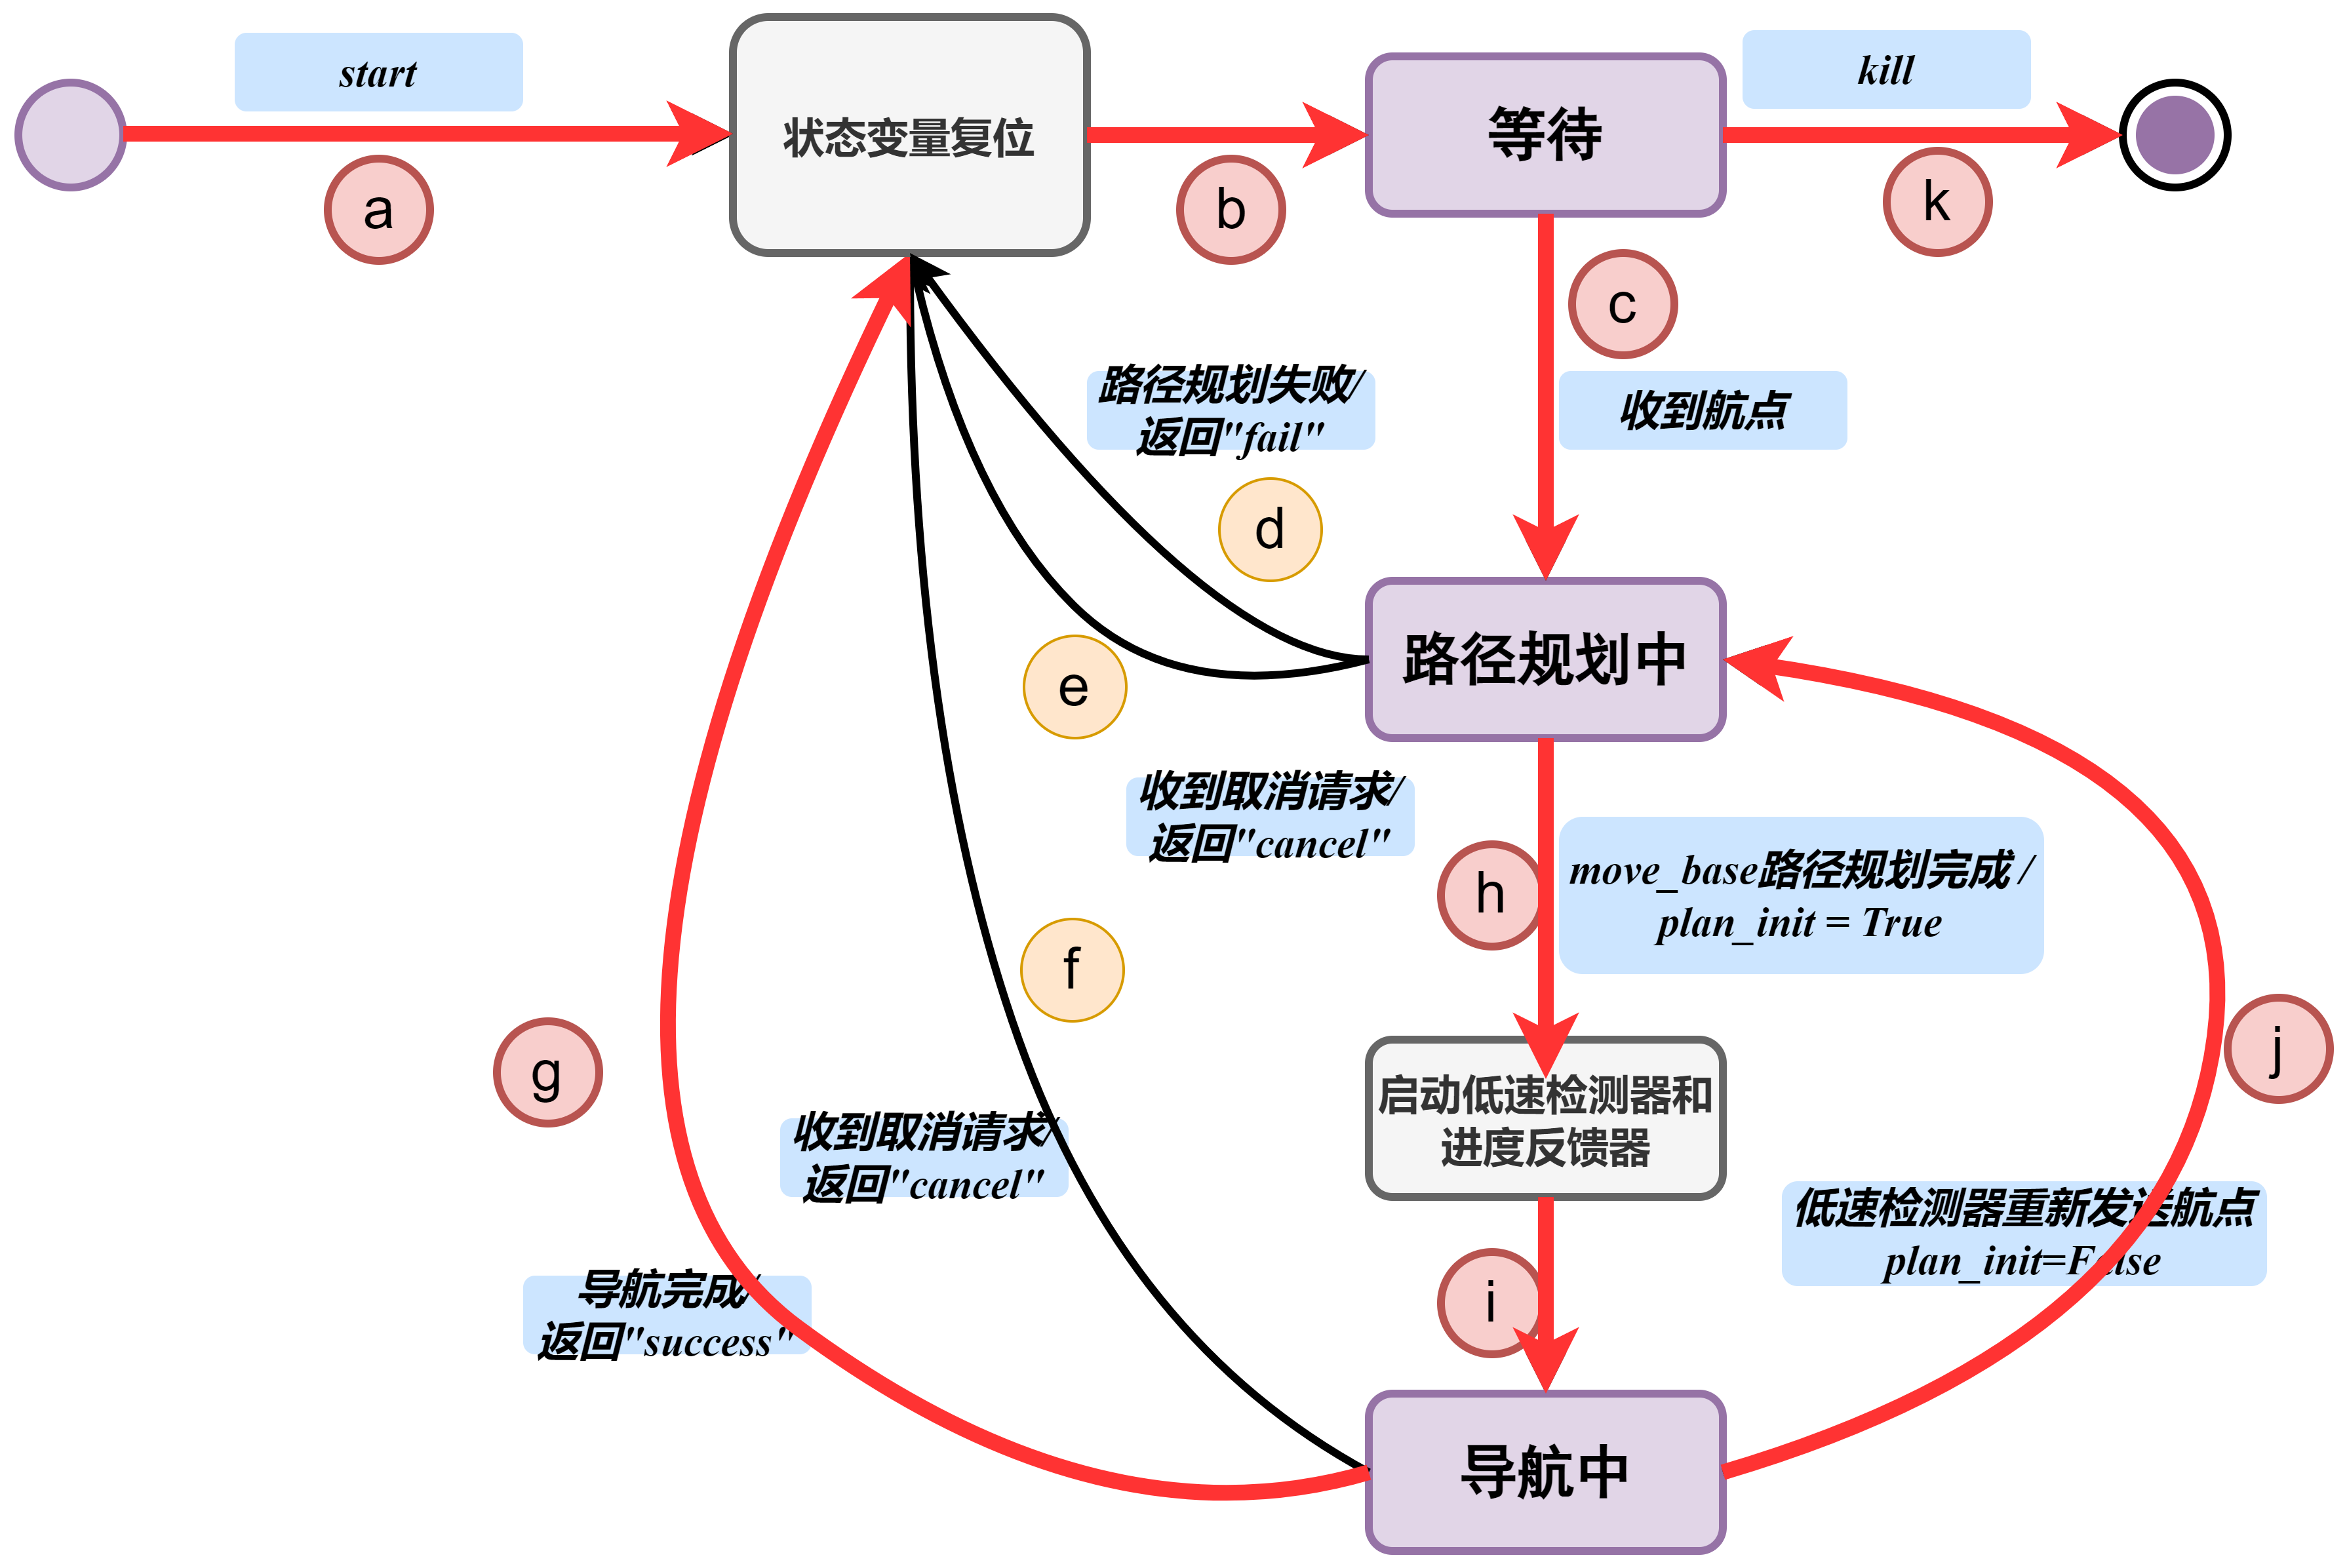
⭐Update-3：单元白盒测试覆盖率
路径覆盖示例
WJ-ROS-NAV
测试用例项 | 描述
测试用例编号 | WJ-ROS-NAV-04
被测单元名称 | NavigationNode
测试路径 | a-b-c-h-i-j-h-i-g-b-k
实际输入 | NavigationGoal对象，且路径上存在障碍
实际输出 | 在遇到障碍之后反馈状态为"barrier"
实际行为 | 机器人遇到障碍后绕开障碍后继续导航到航点
评价 | 完全符合预期

Slide 15
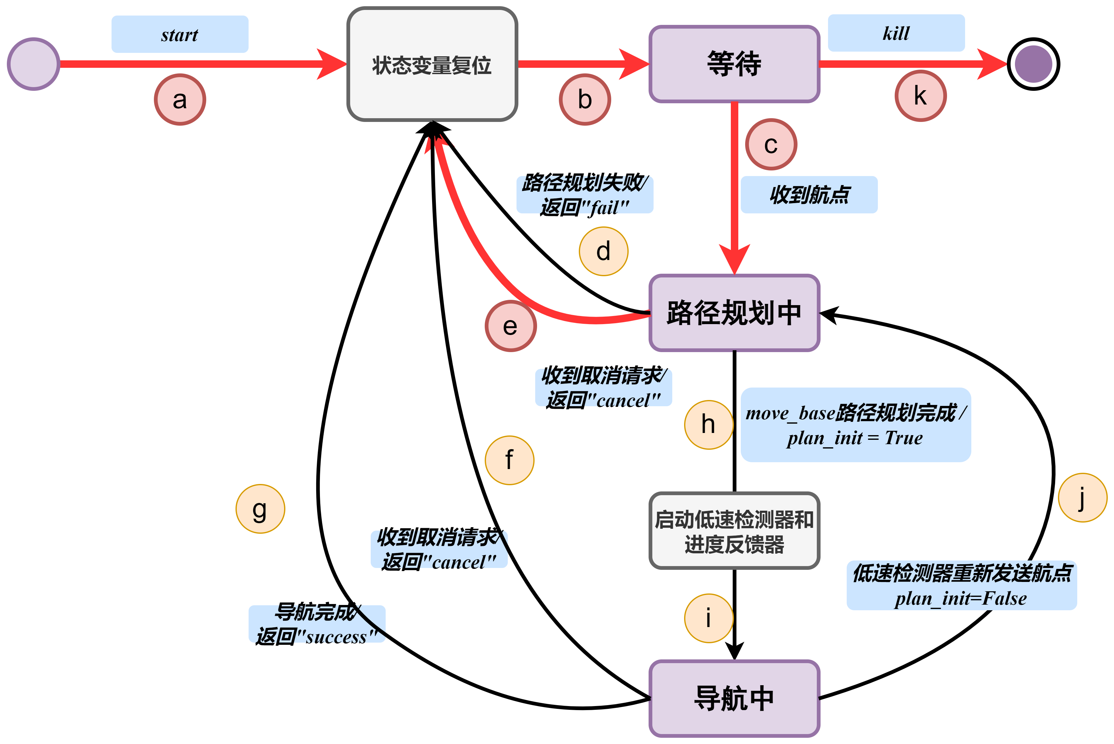
⭐Update-3：单元白盒测试覆盖率
路径覆盖示例
WJ-ROS-NAV
测试用例项 | 描述
测试用例编号 | WJ-ROS-NAV-05
被测单元名称 | NavigationNode
测试路径 | a-b-c-e-b-k
实际输入 | NavigationGoal对象，且航点不可达 NavigationCancel消息
实际输出 | 机器人规划路径，反馈状态为“planning” 收到取消消息后反馈结果为"cancel"
实际行为 | 同输出
评价 | 完全符合预期

Slide 16


Update-4：系统测试
性能测试
WJ-SYS-PERF-01
WJ-SYS-PERF-02
测试用例项 | 描述
被测单元名称 | 响应时间
实际输入 | 用手柄控制机器人向前移动约1米 使用计时工具测量从发送指令到机器人开始移动的时间，同时记录该时间 重复以上步骤10次，记录每次的响应时间
实际输出 | 响应时间平均值小于200毫秒，且最大响应时间不超过250毫秒。
实际行为 | 同输入
评价 | 完全符合预期
测试用例项 | 描述
被测单元名称 | CPU和内存使用率
实际输入 | 启动ROS机器人系统，确保节点正常运行 使用系统监控工具记录CPU和内存使用情况 在高负载条件下运行机器人（多次任务） 持续监控并记录CPU和内存使用情况。
实际输出 | CPU使用率低于90%，内存使用率低于90%。
实际行为 | 同输入
评价 | 完全符合预期

Slide 17
2
测试结果分析

Slide 18
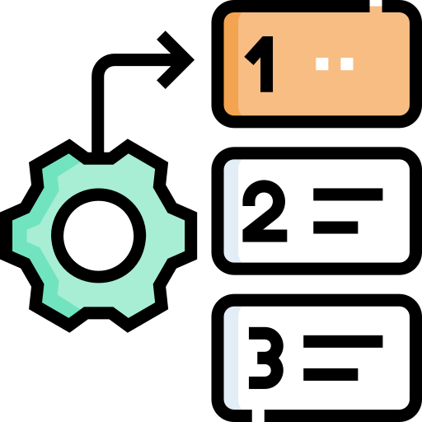
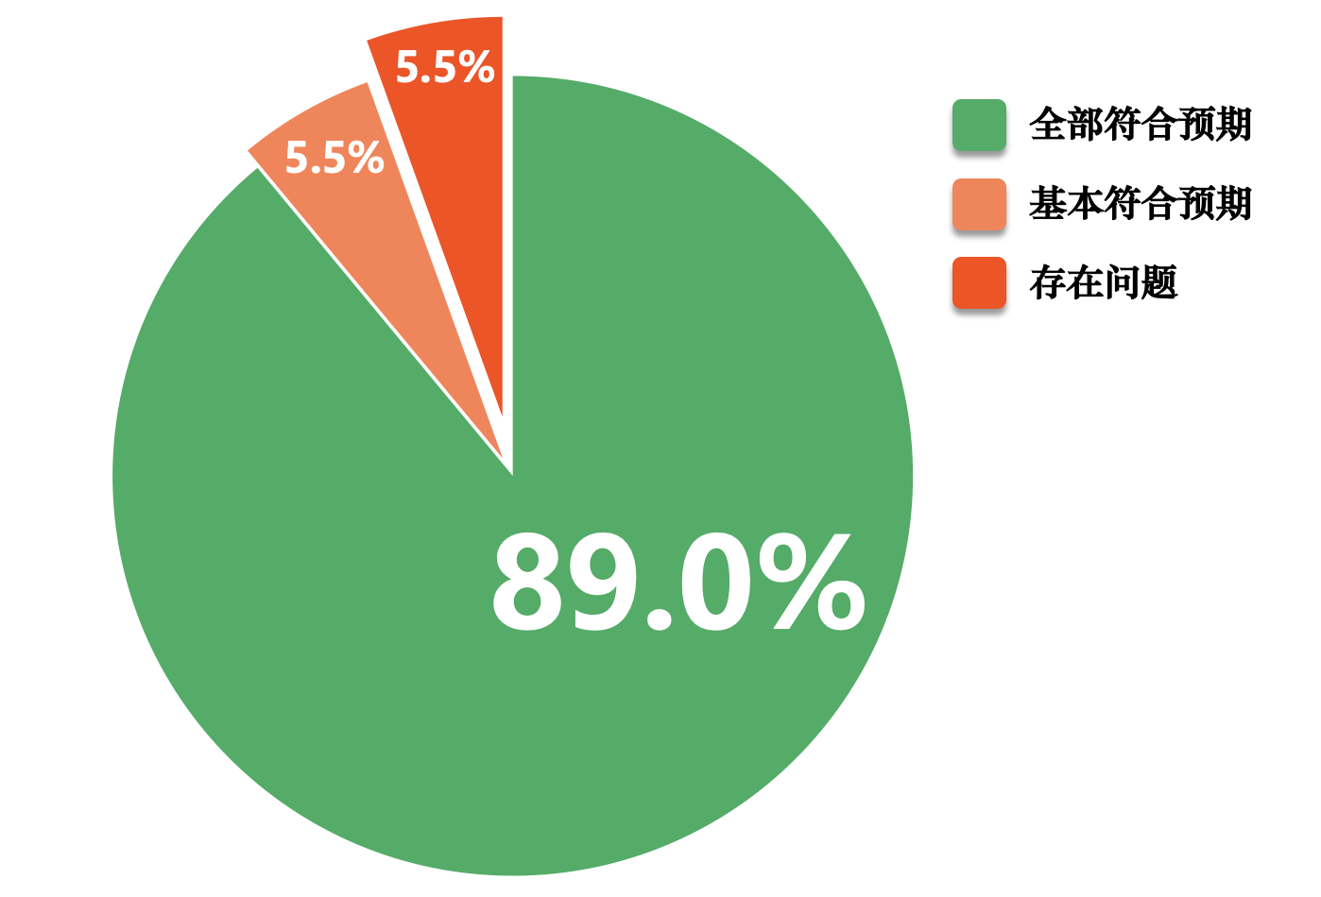


单元测试结果分析
用例概览 & 总体评价
测试概览
系统测试共 18 个测试项，109 个测试用例
用例校验
97 例完全符合预期，6 例基本符合预期
ROS端有 6 个用例不符合预期
测试统计
map_provider 和 object_detect 中有 6 个测试用例不符合预期，测试通过率为 94.5%

Slide 19
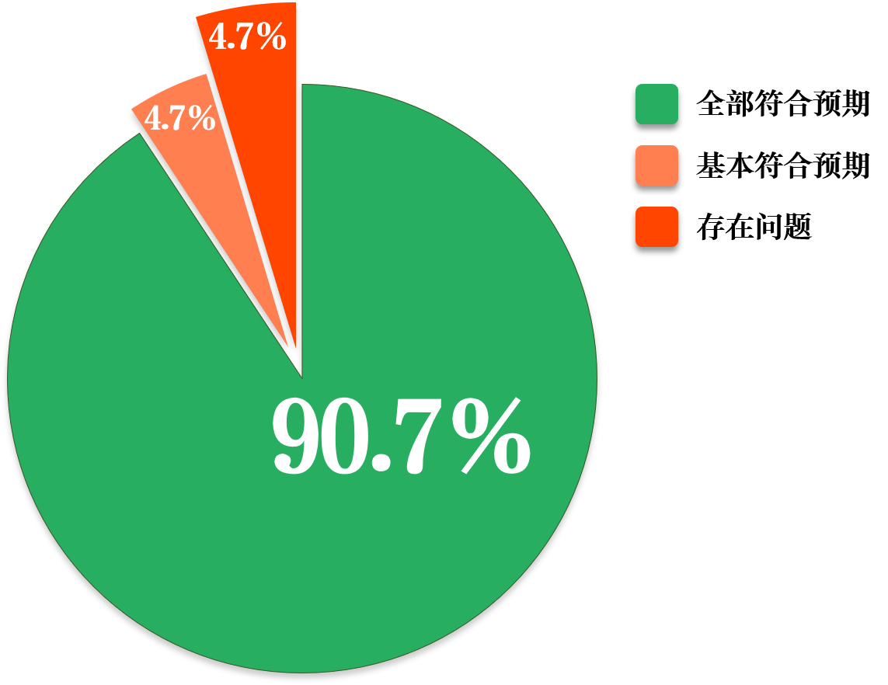
集成测试结果分析
用例概览 & 总体评价
测试概览
集成测试共 4 个测试项，43 个测试用例
用例校验
39 例完全符合预期，2 例基本符合预期
测试统计
1 项条目中的 2 个测试用例不符合预期
测试用例通过率为 95.4%

Slide 20
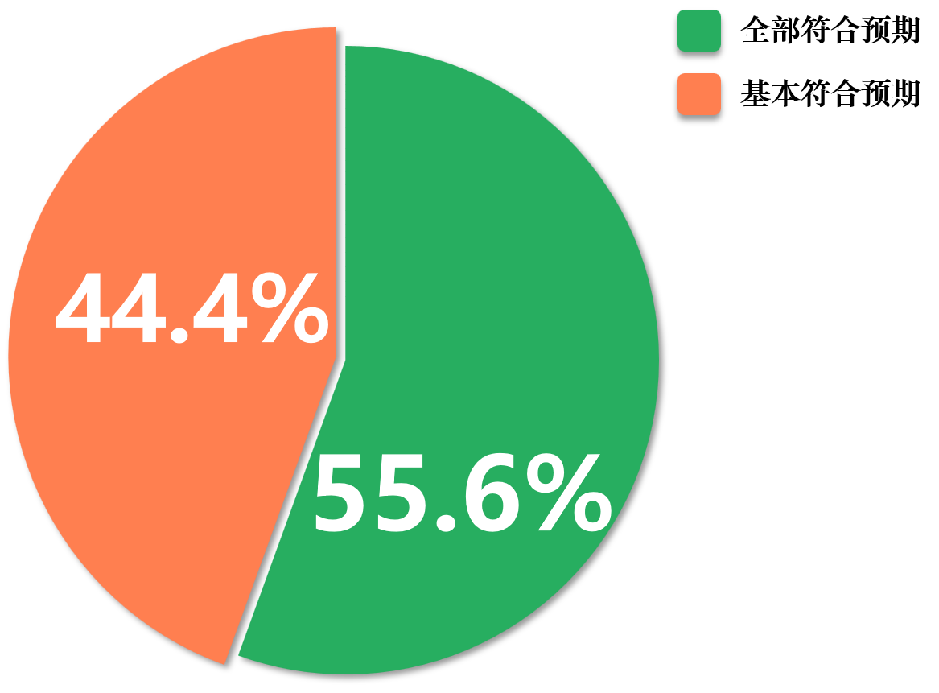
系统测试结果分析
用例概览 & 总体评价
测试概览
系统测试共 7 个测试项，27 个测试用例
有 4 例性能测试，23 例业务测试
用例校验
15 例完全符合预期，12 例基本符合预期
测试统计
性能测试：所有性能测试均完全符合预期
业务测试：定点浇水和自动巡检浇水共10例测试项因之前目标检测模块的问题均仅处于基本符合预期

Slide 21
回归测试
单元测试
WJ-RT-ROS-MP
测试用例项 | 描述
测试项目标识 | WJ-RT-ROS-MP
出现问题的测试用例 | WJ-ROS-MP-11, WJ-ROS-MP-13
具体问题描述 | map_server之间会重复冲突，占用进程
影响 | 开放场无法正确保存地图
可行的解决方案 | 在启动前检测节点状态，清理重复节点
回归测试1 | 对手动/自动建图进行重复启动、保存，测试map_server能否正常运行和保存地图
分析1 | 符合预期，完成回归测试

Slide 22
回归测试
单元测试
WJ-RT-ROS-OD
测试用例项 | 描述
测试项目标识 | WJ-RT-ROS-OD
出现问题的测试用例 | WJ-ROS-OD-06
具体问题描述 | 机器人在移动过程中，仍会进行花盆识别
影响 | 在运动过程中，花盆的世界位置坐标转换不精确，偏差较大，可能导致后续进行浇花的时候出现偏差
可行的解决方案 | 对移动速度进行更严格的限制
回归测试1 | 在本次测试过程中，在对移动线速度和转动角速度进行限制后，机器人在运动过程中不会对花盆进行识别
分析1 | 符合预期，完成回归测试

Slide 23
回归测试
WJ-RT-INT-MapInit
集成测试
测试用例项 | 描述
测试项目标识 | WJ-RT-INT-MapInit
出现问题的测试用例 | WJ-INT-MapInit-15, WJ-INT-MapInit-18
具体问题描述 | 在开放场景下执行自动建图，机器人无法正常获得终止边界条件
影响 | 开放场景下的自动建图无法正常结束
可行的解决方案 | 通过publish point，限定自动建图的范围，并增大搜索超参数阈值，裁剪开放场景下的搜索树枝数
回归测试1 | 本次测试中，机器人不会超出publish point限定范围，但仍会在开放缺口处徘徊
分析1 | 搜索超参数仍需要调整
回归测试2 | 机器人可以正常执行自动建图
分析2 | 符合预期，完成回归测试

Slide 24
3
Gitlab过程管理

Slide 25
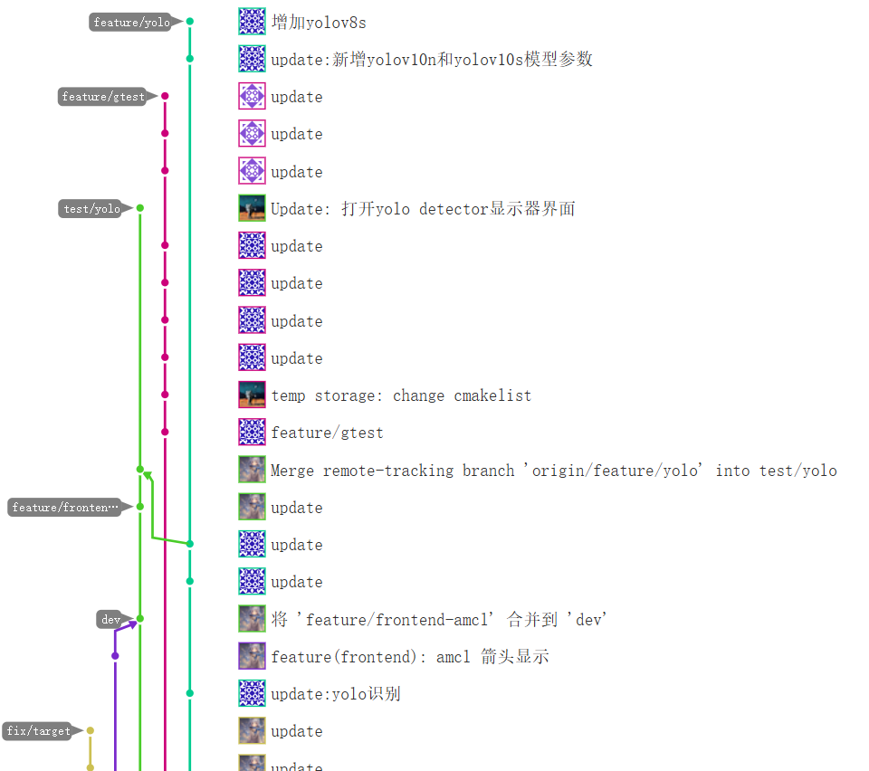
GitLab 过程管理
分支管理
迭代开发
dev 为长期分支
feature 分支向 dev 合并
采用压缩提交规范化 commit 信息
测试
新建测试分支
测试与迭代开发并行进行
将需测试代码合并到测试分支
测试无误后删除测试分支, 各开发分支通过 MR 向 dev 合并

Slide 26
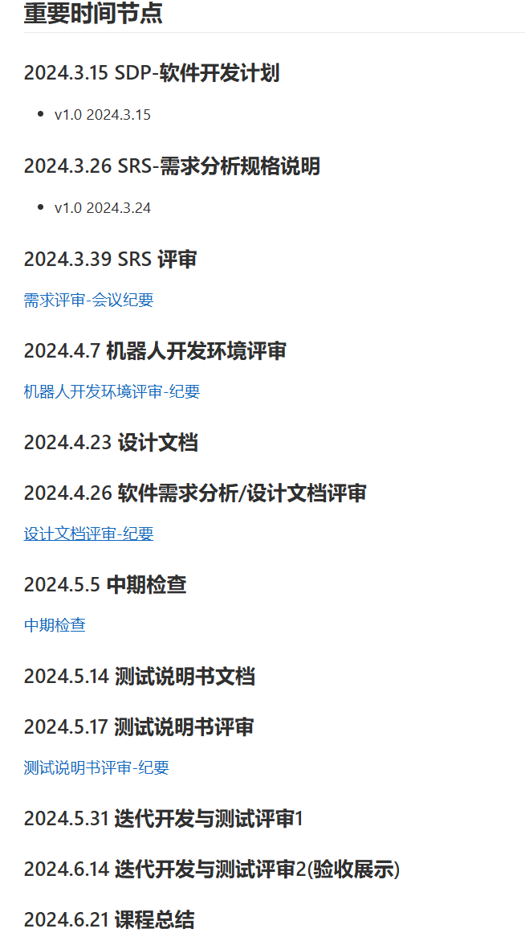
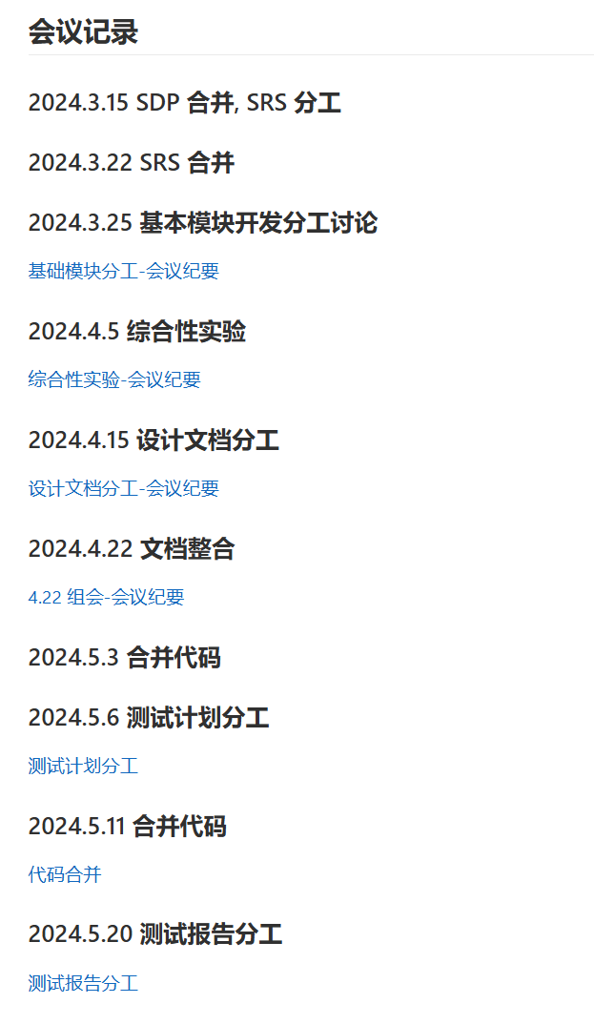
GitLab 过程管理
Wiki 记录
Wiki 管理
评审记录
会议记录
分工, 计划
具体到 issue

Slide 27

谢 谢！

